Slide 1
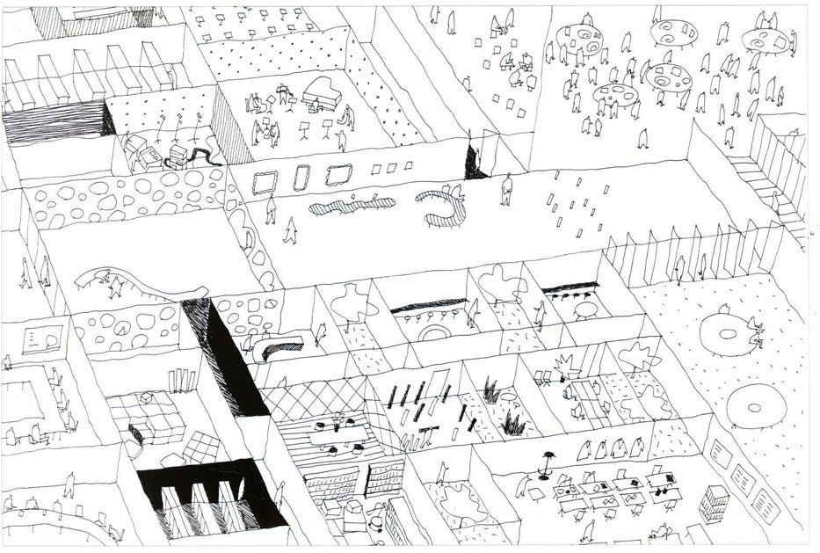
^{platz zum wohnen}
Notes:
Lage von unzmarkt frauenburg, ca 1 std und 15 min. von graz entfernt

Slide 2
“ein gut organisiertes haus ist wie eine stadt anzulegen mit straßen und wegen, die zwangsläufig zu plätzen führen, welche vom verkehr ausgeschaltet sind, so daß man auf ihnen ausruhen kann.“ josef frank

Slide 3
centre. sketch by ryue nishizawa, sanaa, raumanordnung ohne hierarchie

Slide 4
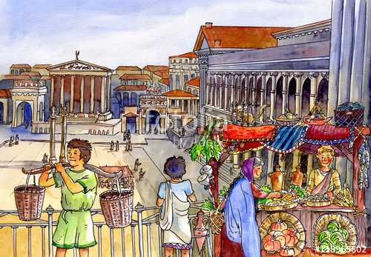
forum romanum: wirtschaftliches politisches soziales zentrum, wladik83

Slide 5
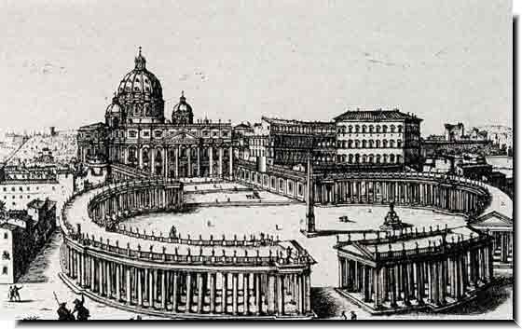
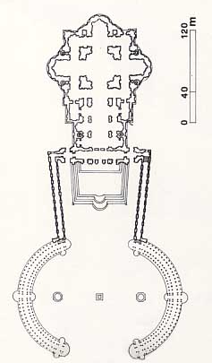
petersplatz in rom mit kolonnaden von gian lorenzo bernini 17.jh.

Slide 6
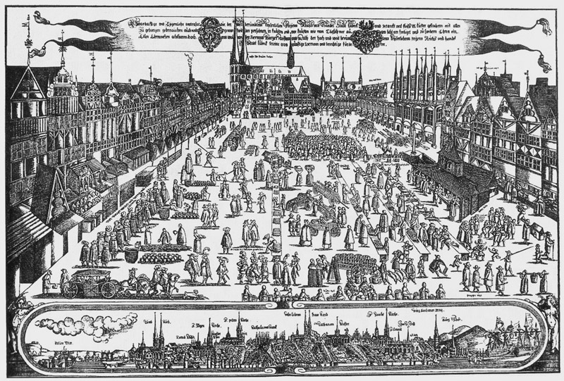

Slide 7
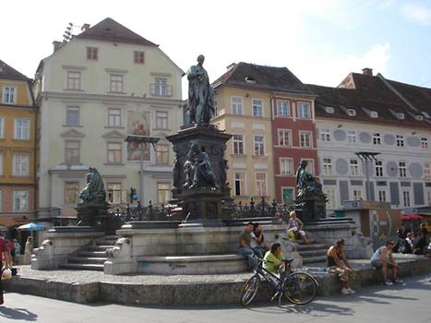

Slide 8
Raumgestaltungselemente fix oder temporär
Raumbegrenzung
Raumaufteilung
Bodenbeschaffenheit
Wege
Installationen
Möblierung
Begrünung
Beleuchtung

Slide 9
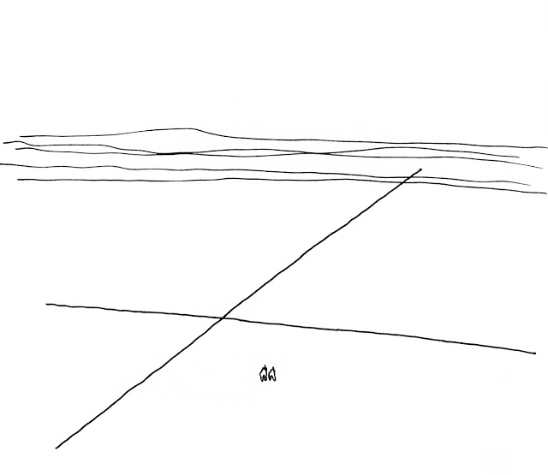

Slide 10
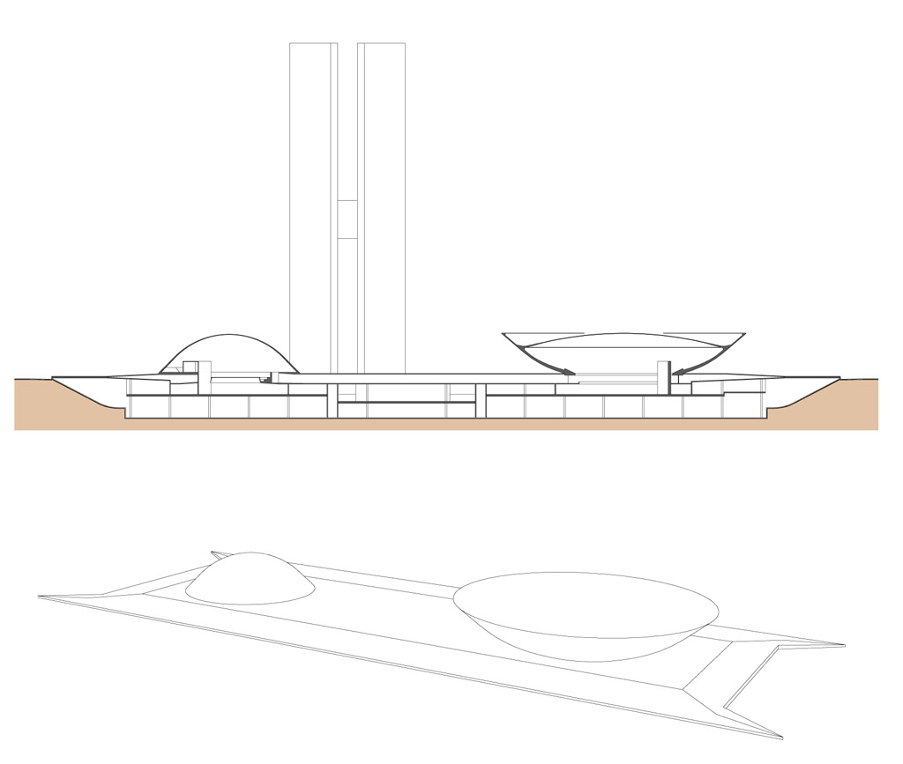

Slide 11
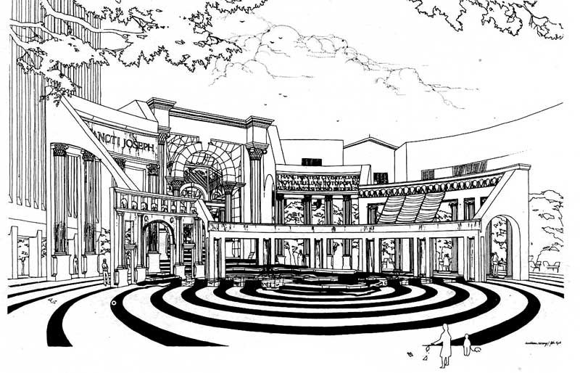

Slide 12
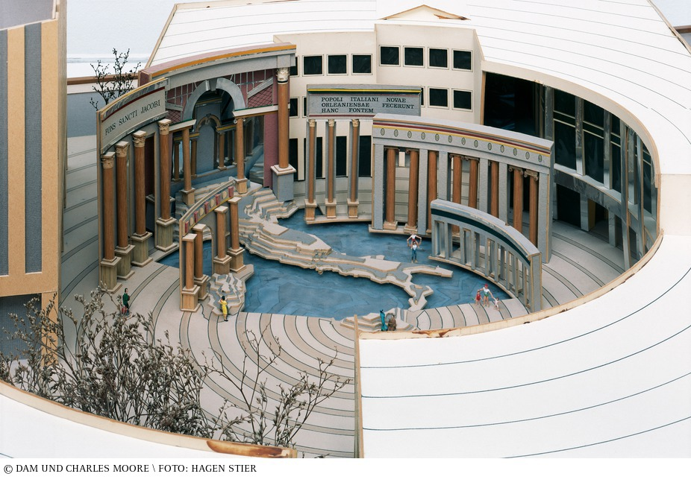

Slide 13
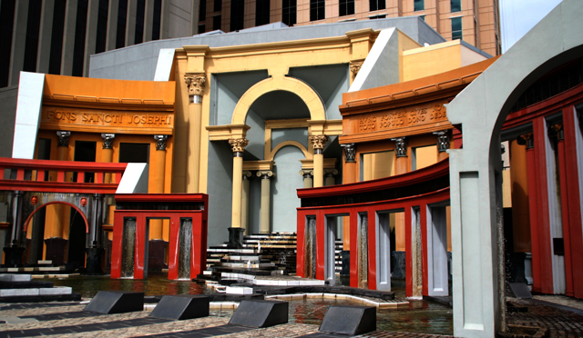

Slide 14
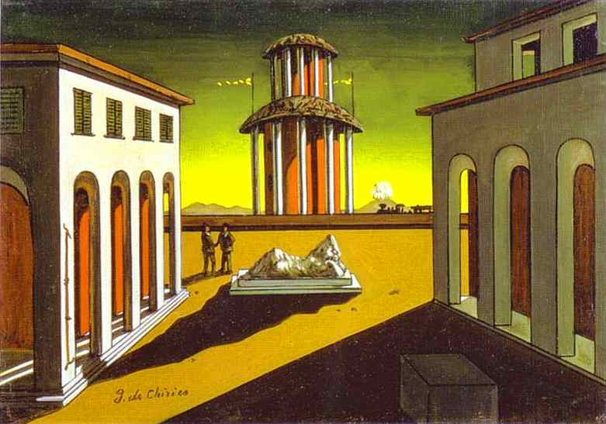

Slide 15
Nach Meinung der New York Times ist diese Fläche „...vielleicht der bedeutendste urbane Platz, den eine amerikanische Stadt in den letzten Jahren errichtet hat“.^{[1]} Interessant ist in diesem Zusammenhang der Hinweis auf das Gemälde „Piazza d'Italia“ von Giorgio De Chirico, zu dem der Platz in New Orleans verblüffende Ähnlichkeit aufweist.
Der Funktionalist Paul Friedrich Posenenske bezeichnete die Piazza d'Italia als „dahingepinkelten Barockverschnitt übelster Sorte“, der obendrein die Obszönität besitze, mit Kulissenschiebereien die Slumbewohner zu verhöhnen^{[2]}.

Slide 16
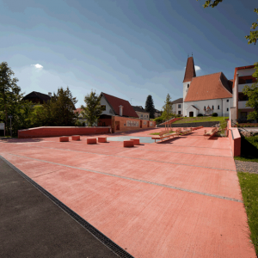

Slide 17
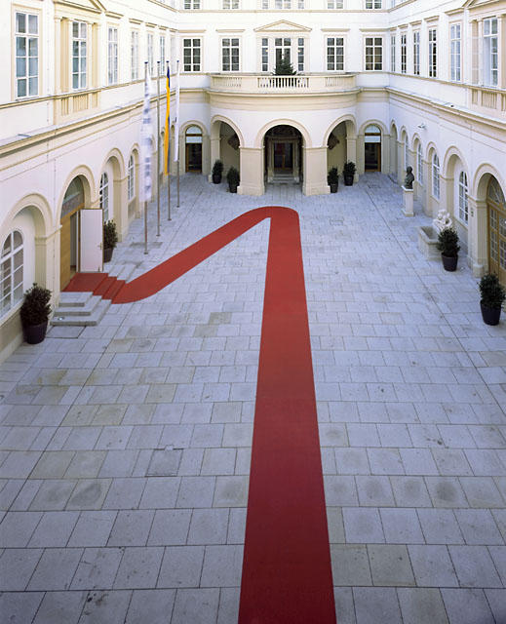

Slide 18
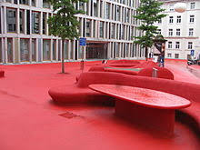

Slide 19
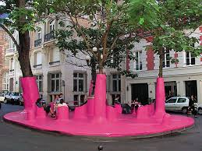

Slide 20
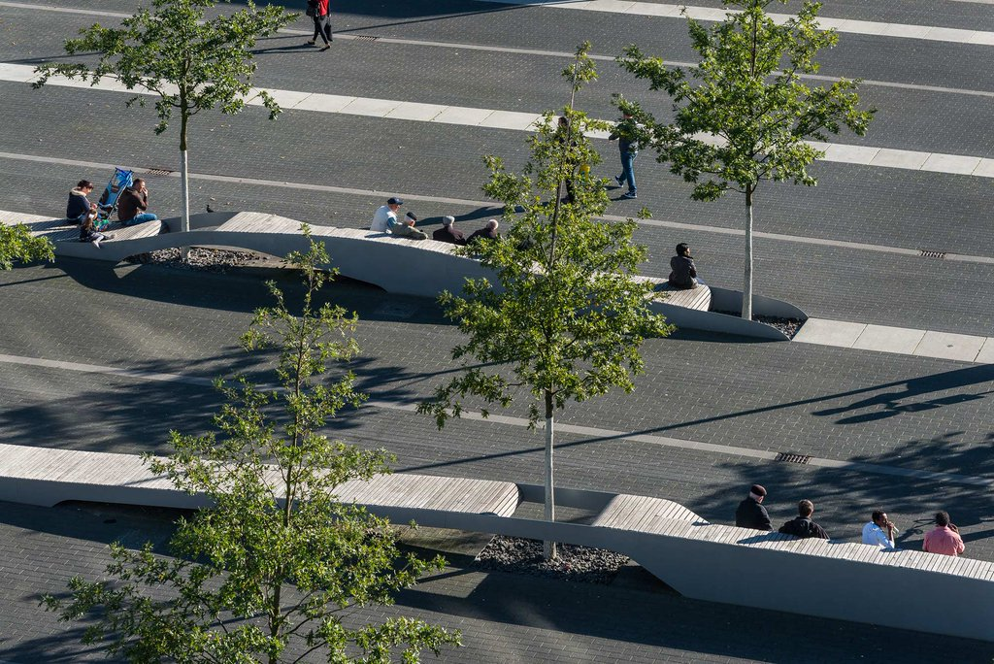

Slide 21
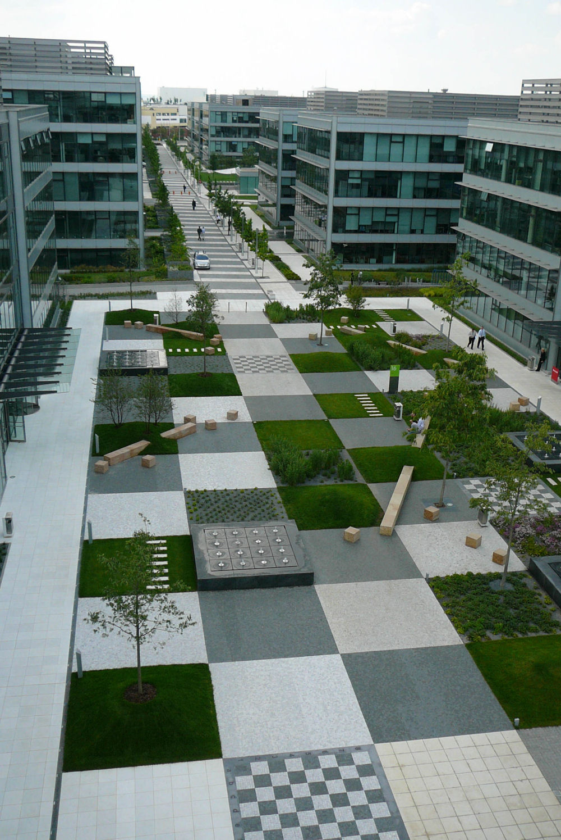

Slide 22
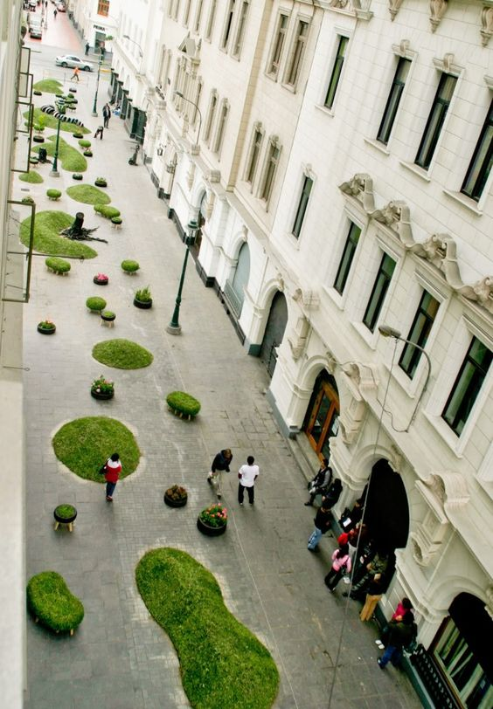

Slide 23
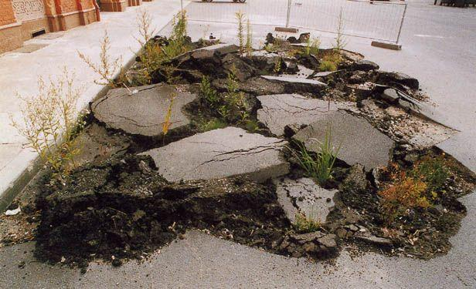

Slide 24
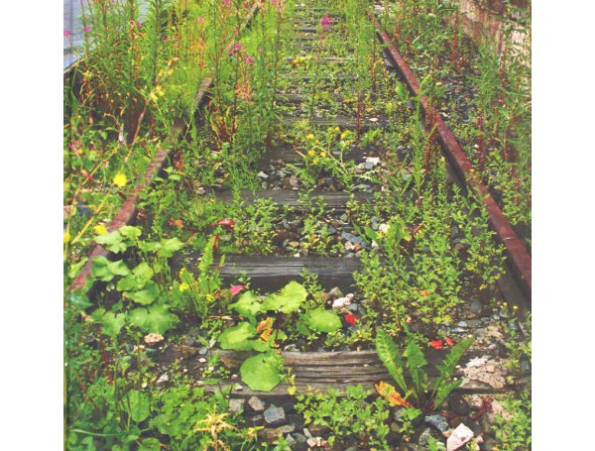

Slide 25
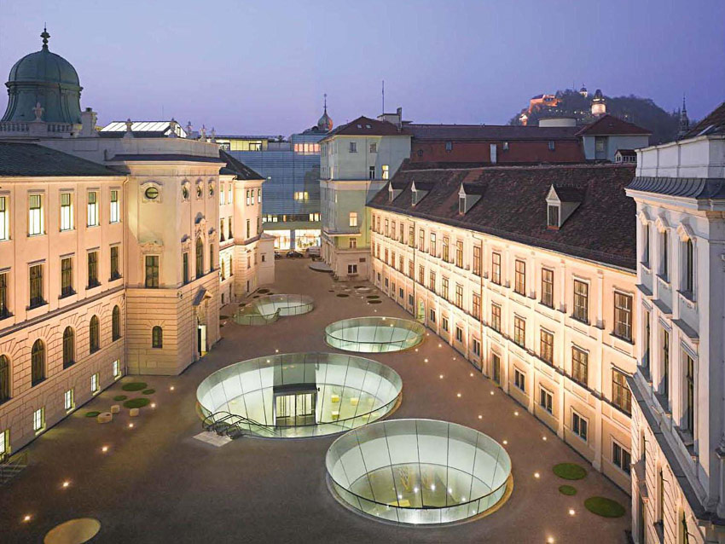

Slide 26
„Wenn der Rand nicht funktioniert, wird der Raum nie lebendig.“ Christopher Alexander 1977

Slide 27
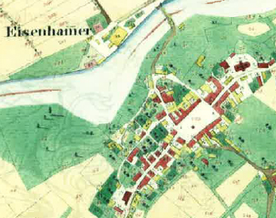

Slide 28
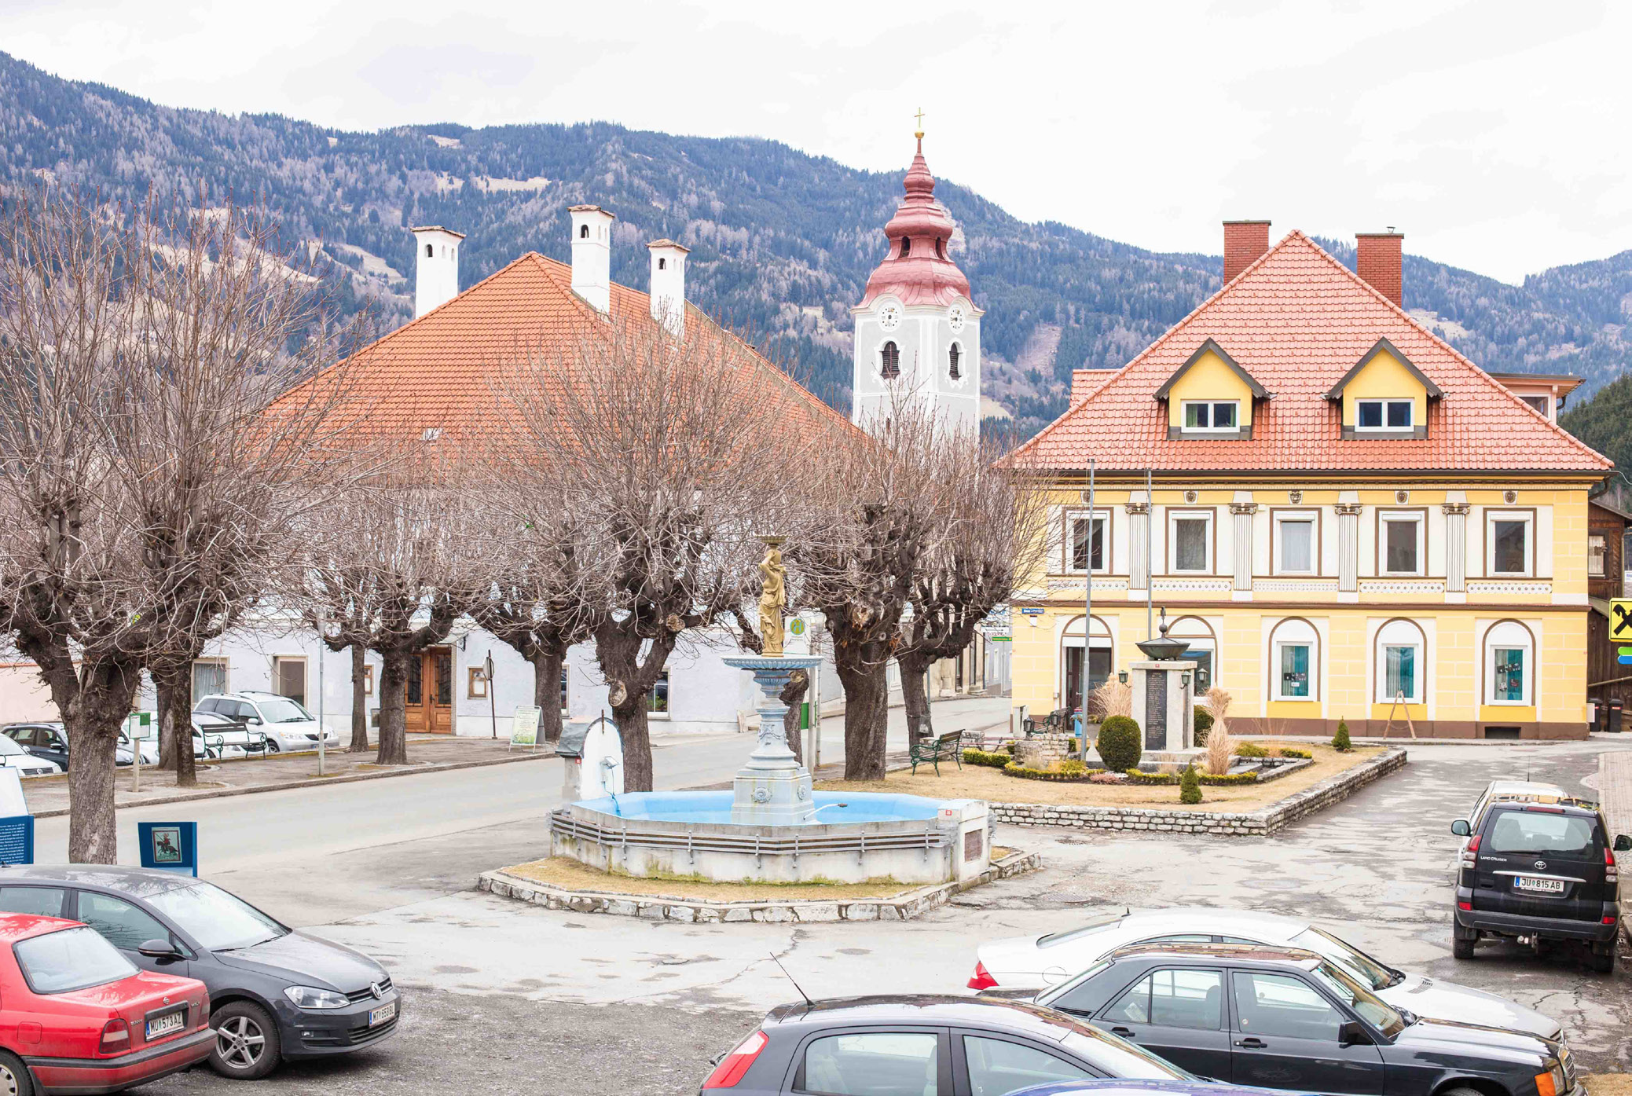
simon hafnerplatz

Slide 29
Centre. Sketch by Ryue Nishizawa, Sanaa entwurfsmethode

Slide 30
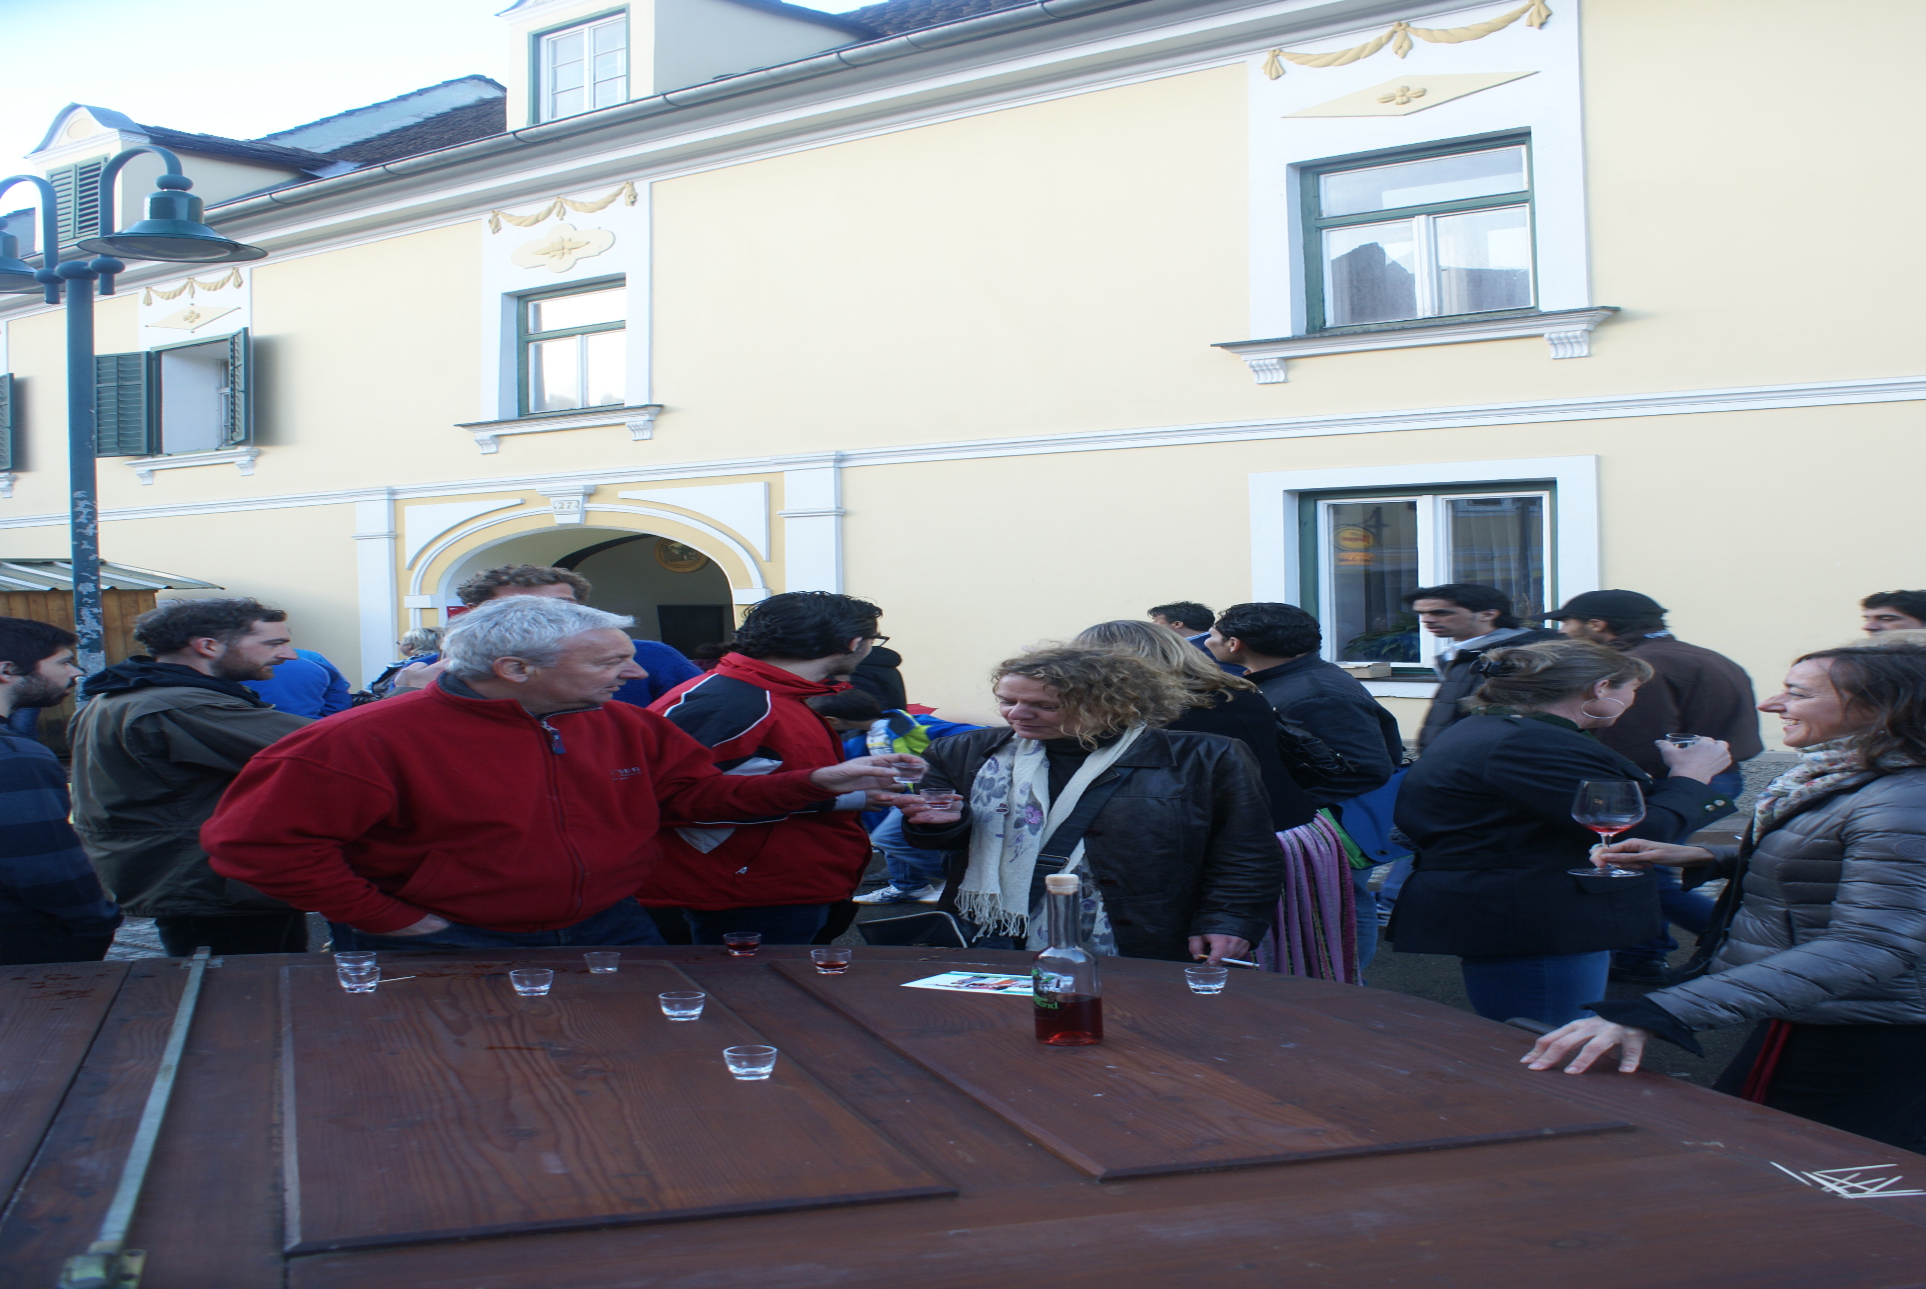

Slide 31
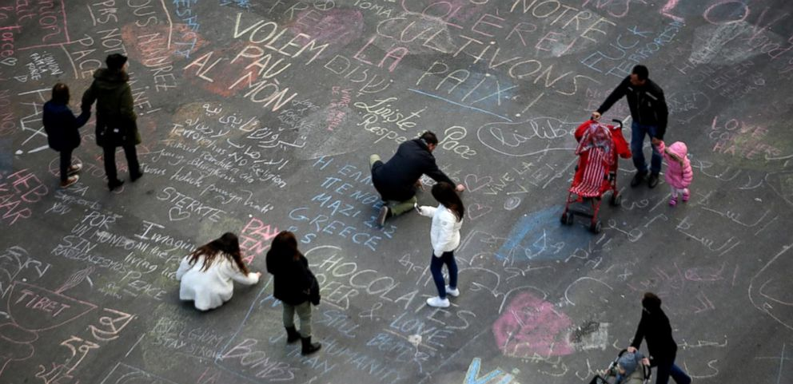
bürgerbeteiligungsprozesse

Slide 32
aufgabenstellung:
recherchieren zum thema platzgestaltung
besichtigen und vergleichen von stadt-plätzen und dorfplätzen
erkenntnisse an einem exempel kreativ anwenden: raumgestaltung plus rand (grenze, filter,...norberg schulz)
ziel der lehrveranstaltung:
am ende des semesters soll jeder student die vielfalt der raumgestaltung und des wohnens...
das werkzeug zur kreativen platzgestaltung besitzen.

Slide 33
beginn: 18.10. 2017 10:00 - 14:00 einführung
25.10. 2017 10:00 - 14:00 feldforschung und vergleiche
15.11. 2017 10:00 – 14:00 besichtigung von grazer plätzen mit experten
22.11.2017 10:00 – 14:00 präsentation und diskussion
29.11.2017 10:00 – 14:00 exkursion zu dorfplatz
06.12.2017 10:00 – 14:00 einzelbesprechungen in ^{2-er gruppen}
13.12.2017 10:00 - 14:00 zwischenpräsentation mit gastkritikern
10.01.2018 10:00 - 14:00 einzelbesprechungen in ^{2-er gruppen}
^{17.01.2017 10:00 - 14:00}
^{24.01.2017} 10:00 - 14:00 endpräsentation
31.01.2017 10:00 – 14:00 abgabe
termine

